Slide 1
软著介绍
介绍人： 徐爱昆 指导老师：康怡琳

Slide 2
Part 1
什么是软著？
目 录CONTENT
Part 2
为什么要获得软著？
Part 3
如何获得软著？

Slide 3
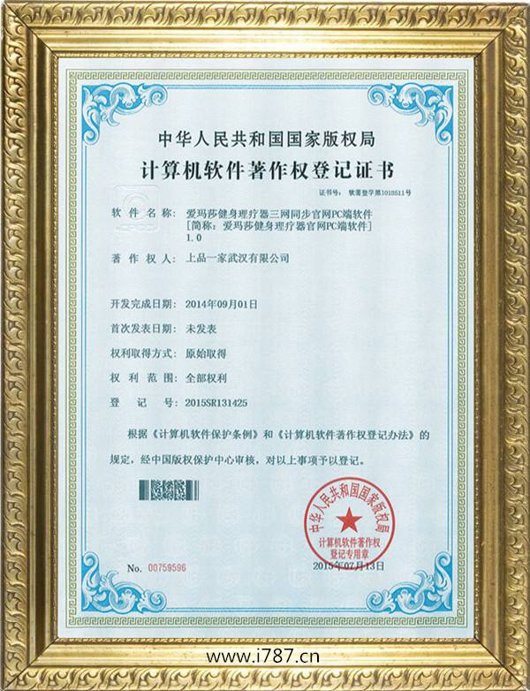
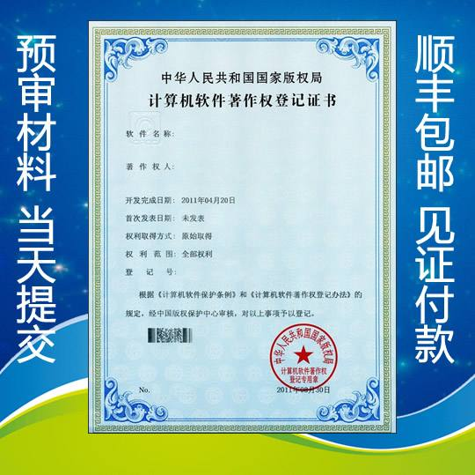
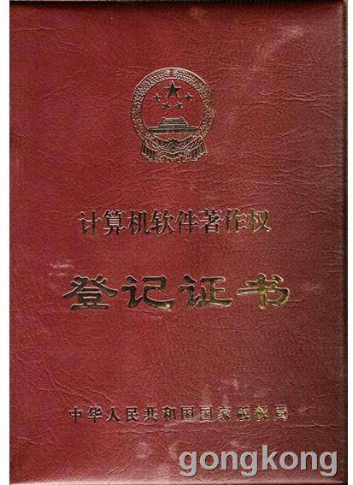
什么是软著？
What is Software Copyright?
计算机软件著作权是指软件的开发者或者其他权利人依据有关著作权法律的规定，对于软件作品所享有的各项专有权利。就权利的性质而言，它属于一种民事权利，具备民事权利的共同特征。
著作权是知识产权中的例外，因为著作权的取得无须经过个别确认，这就是人们常说的“自动保护”原则。软件经过登记后，软件著作权人享有发表权、开发者身份权、使用权、使用许可权和获得报酬权。

Slide 4


为什么需要获得软著？
Why do you need Software Copyright?
我们争取获得软著的原因主要从下面4个方面来说：
项目结题
相信大家以后都会有自己的项目，曾经写在申请书上的内容难道你忘了吗？不是说要发多少篇文章，多少篇软著。东西还是要有的，多多益善！
利于实验室
大家做项目大多数情况下，身后总会有一个实验室在给你撑着，你们项目的成果（文章的数量，软著的数量）会直接影响到下次实验室申请类似的项目。
经费
相信大家也看到了，通过老师和同学们的努力，410实验室这两年各方面的成果越来越多，因此越来越受到学校的关注，关注多了，经费也就多了，这不实验室的nao从开始的两台到准备组建机器人足球队了！
丰富简历、保护成果
毕业的时候，谁想和别人的简历一样呢？刚好软著这一成果就能给你的简历增加别样的色彩，与此同时，申请软著能较为有效的保护自己的知识产权。

Slide 5

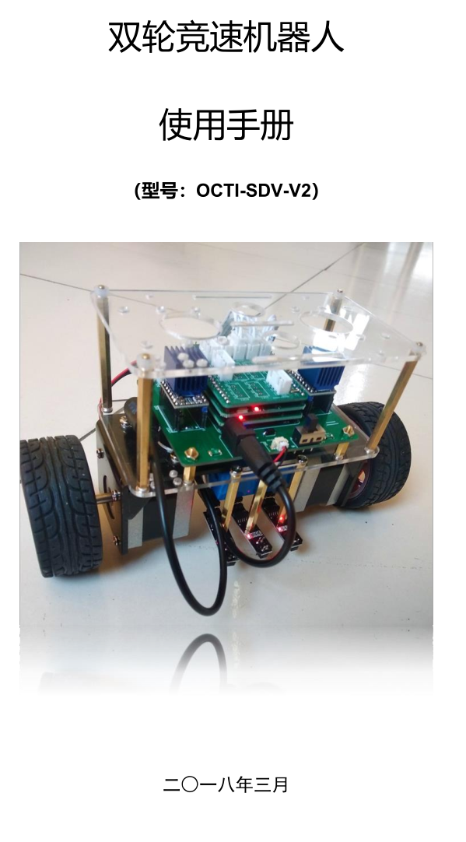
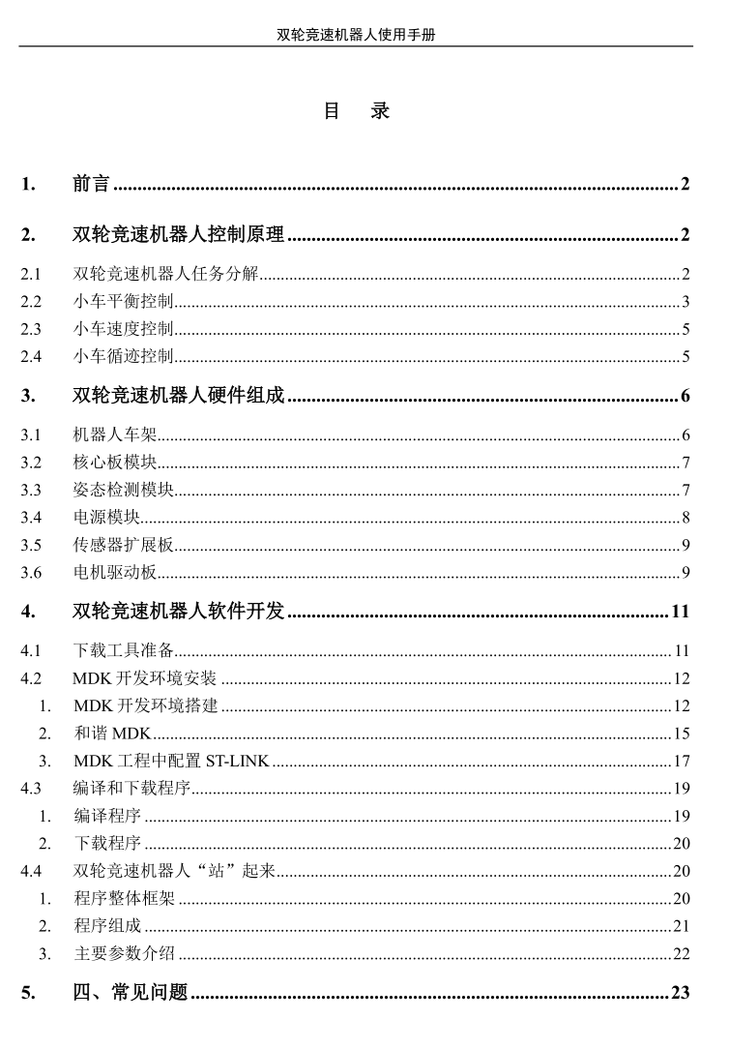

如何获得软著？
How to obtain software copyright?
答案是：写
封面主要是XXXXXX的使用手册~~~~~~~~~~~其实它与平时买的那种玩具的使用手册差不多，只不过更专业了。
一定等学会使用索引生成目录，那首先就得学会标页码

Slide 6
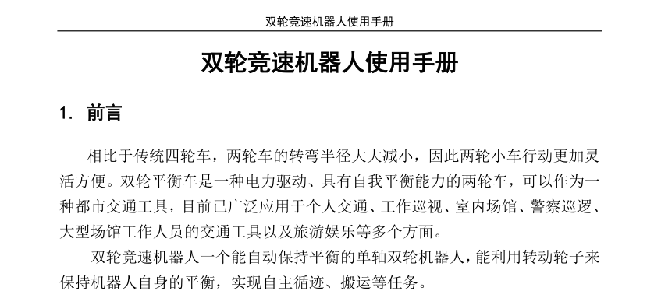
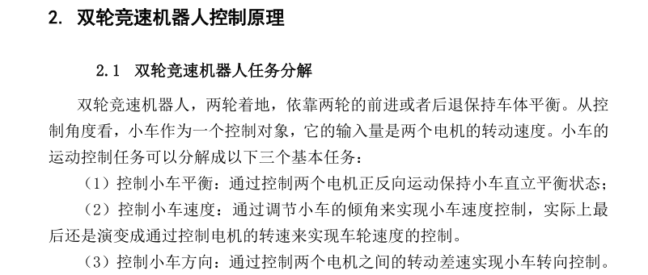
如何获得软著？
How to obtain software copyright?
简简单单的陈述，从前言就可以
看出这个方面发展的情况，表达的方式精练，意思清晰

Slide 7
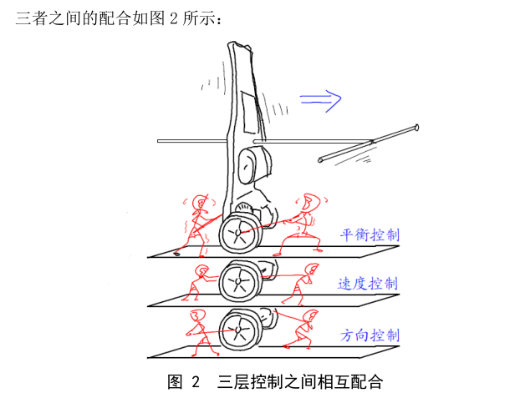
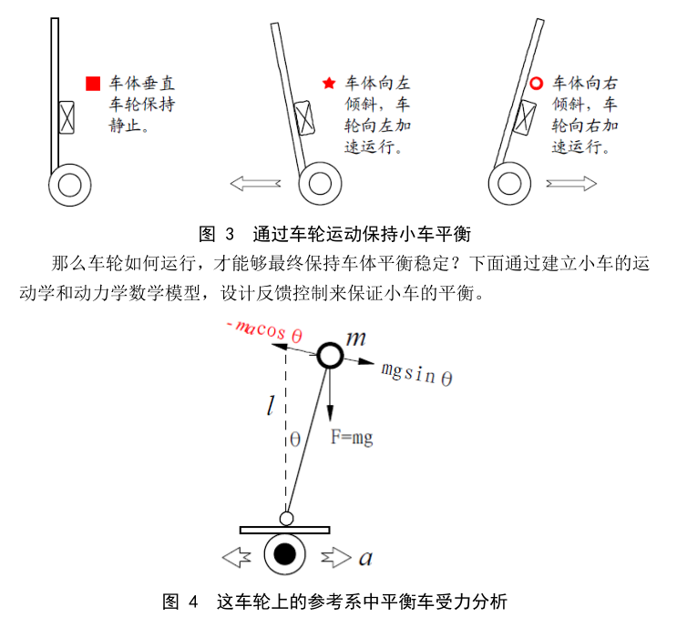
如何获得软著？
How to obtain software copyright?
最好说话的还是图，虽然此图有点小丑！！什么？？？受力分析都出来了，以前学的东西并不是没用，只是你还不知道在哪用才好。

Slide 8
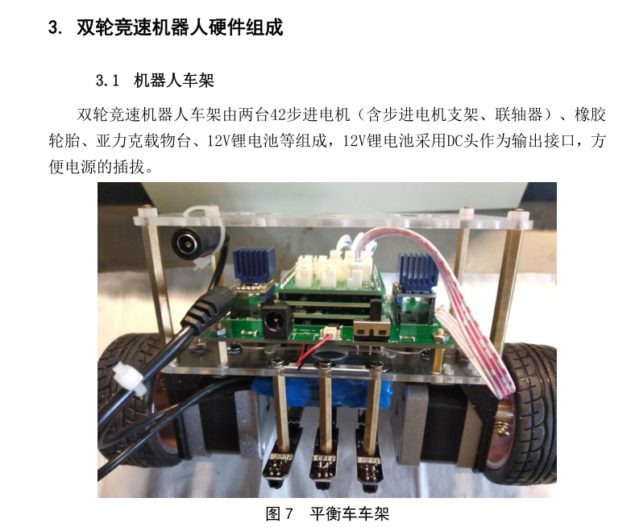
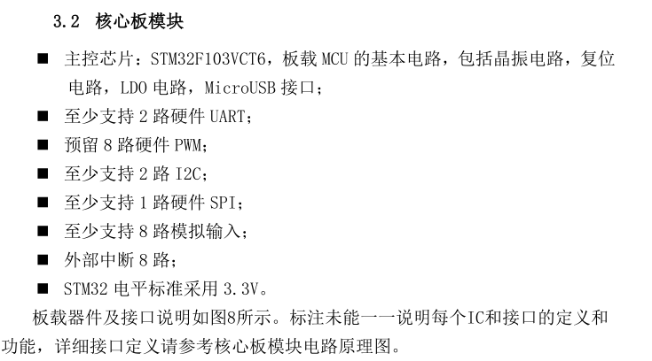
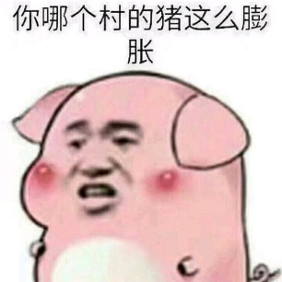
如何获得软著？
How to obtain software copyright?
连车架都搬出来了（强调成品，并不是脑子里的想法）！！每个模块的介绍又是那么的多！！字数稳稳的够了

Slide 9
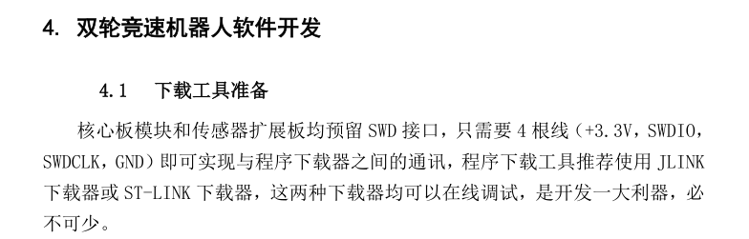
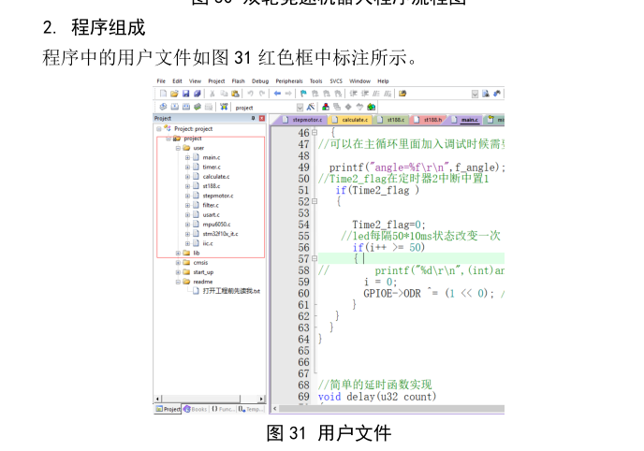
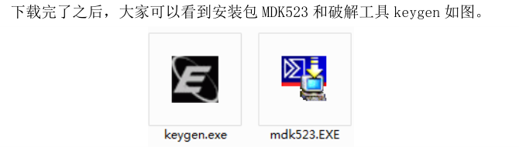
如何获得软著？
How to obtain software copyright?
对的哦！开发软件的安装和使用步骤也属于软著的一大部分，说白了这一步就是开发软件的安装和破解！！

Slide 10
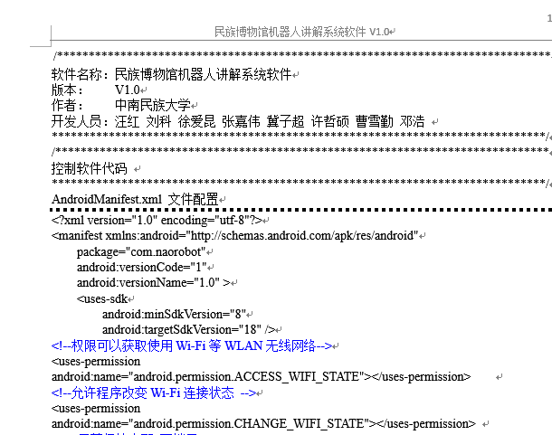
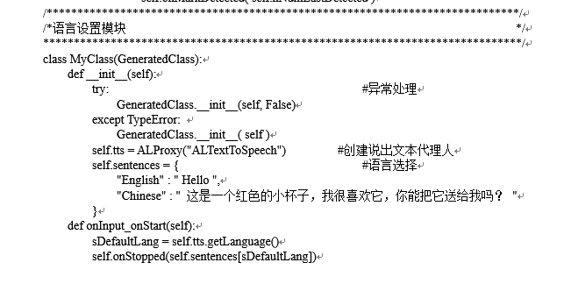

如何获得软著？
How to obtain software copyright?
（一）源程序的前、后各连续的30页，其中的机密部分用黑色宽斜线覆盖，但覆盖部分不得超过交存源程序的50%；
（二）源程序连续的前10页，加上源程序的任何部分的连续的50页；
（三）目标程序的前、后各连续的30页，加上源程序的任何部分的连续的20页。
你发现奇怪的地方了吗？对没错，作者是学校！！！
我们只是开发人员，版权属于学校，但是学校不会忘了你的辛苦的（除了少部分经费补贴，还有学分可以加）。

Slide 11

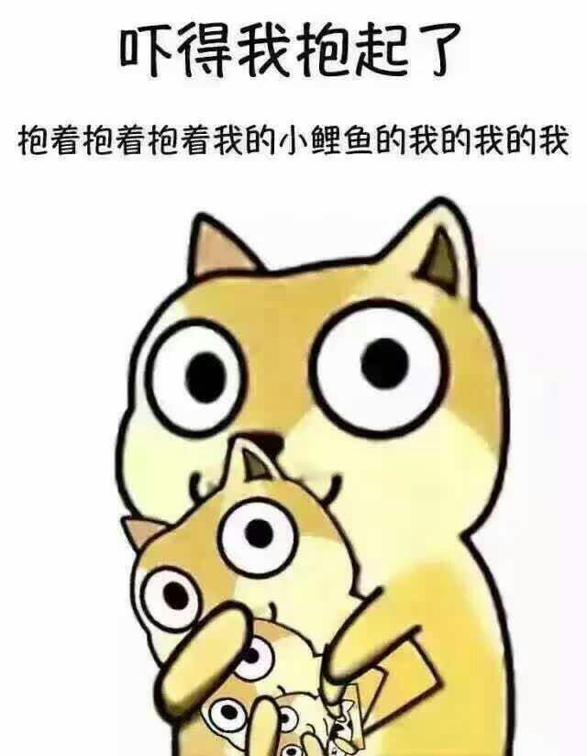

总结
代理无处不在
只要各位有钱、说明文档写得差不多、源码也有
申请软著不是问题……
（暴富不是梦，哈哈哈哈哈哈）

Slide 12
THANKS!

